Slide 1
Projet de microélectronique numérique
et de prototypage
Laurent Fesquet
Katell Morin-Allory
Phelma Année scolaire 2020-2021

Slide 2
Projet de micro-électronique numérique
et de prototypage
Modalités :
Le projet s’effectue en séances de 4 heures pendant 14 semaines de février à mai.
Le projet utilise une trentaine de stations de travail, une dizaine de PC et des cartes FPGA.
Evaluation par une présentation orale et un petit rapport

Slide 3
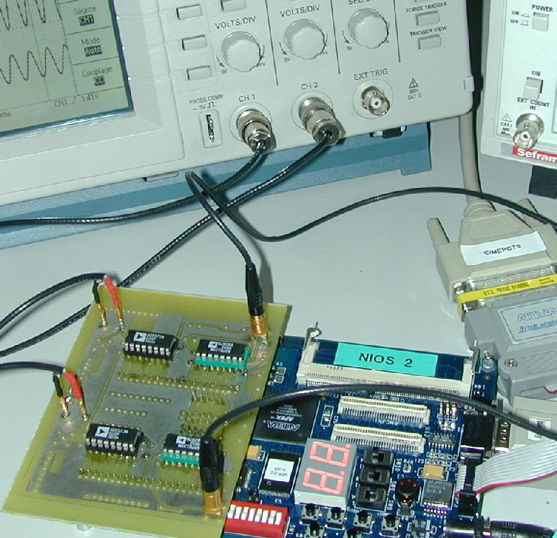
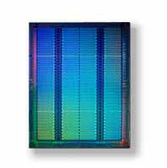
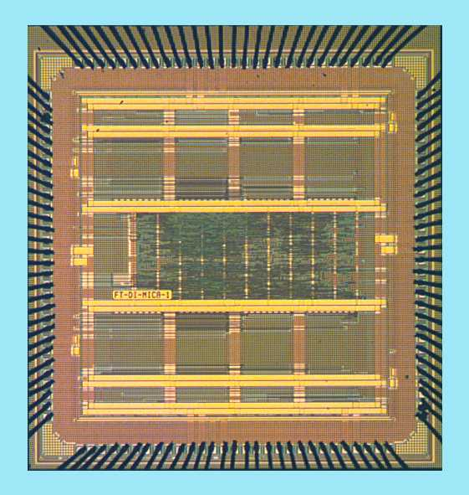
Atelier de microélectronique numérique
et de prototypage
Dans le cadre de la conception numérique, deux possibilités sont offertes :
- la conception d’un ASIC,
- la réalisation d’un prototype sur circuit programmable.

Slide 4
Technologies et outils utilisés
Conception de circuits numériques intégrés,
- Technologie CMOS 0.35 μm de la société AMS
- Conception avec les suites logicielles :
MENTOR, CADENCE, SYNOPSYS
- Flot de conception de la description RTL au layout
Conception de prototypes sur circuits programmables
Technologie Intel (Altera) ou Xilinx
- Soft IP : microprocesseur NIOS, microblaze
- Conception avec les suites logicielles :
MENTOR, Intel (back-end et générateur de μP), Xilinx
- Flot de conception de la description RTL au prototype

Slide 5
Présentation des sujets
Les sujets sont habituellement choisis en fonction des préférences des étudiants et avec l’accord des enseignants. Une liste non exhaustive est donnée à titre d’exemple.
Par exemple, la conception d’un microprocesseur MIPS est un bon sujet d’étude mais d’autres processeurs peuvent être proposés.
La philosophie du projet est d’acquérir une compétence design via une expérience de conception sur un bloc matériel simple.

Slide 6
Liste de sujets
Microprocesseurs MIPS R2000, Coldfire, RISC V, …
Circuit de cryptographie DES / AES / RSA
Circuit de communication IrDA
PLD pour la technologie asynchrone
Conception d’un réseau de neurones en micropipeline
Coprocesseur arithmétique IEEE / POSIT, Cordic, RNS
Filtre vidéo numérique programmable (carte spécif.)
Filtre à échantillonnage non uniforme
NoCtagon
Z-Buffer
Synthétiseur MIDI
Conception d’un « baseband controller » pour radio 2.4 GHz

Slide 7
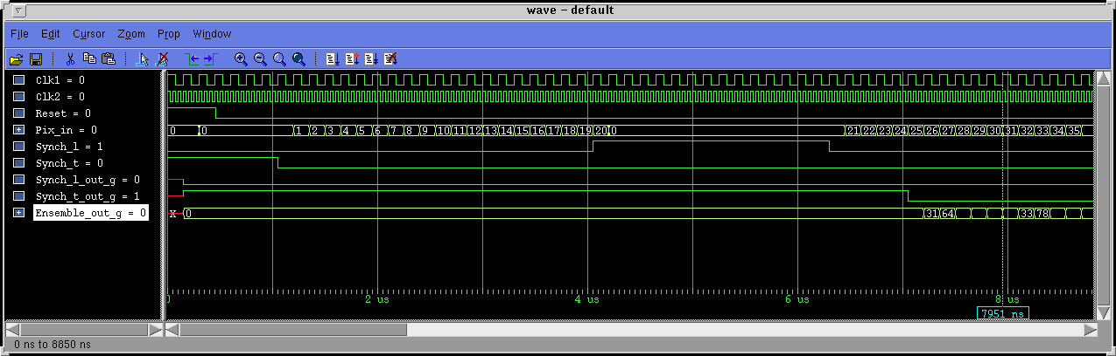
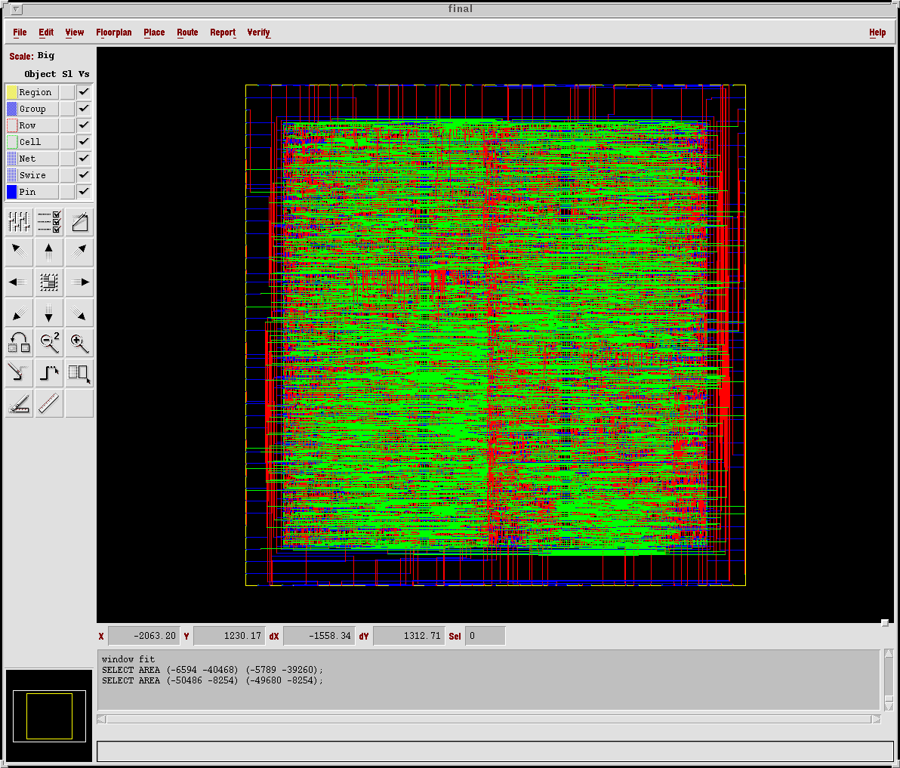
Processeur RISC MIPS R2000
Conception d’un microprocesseur RISC 32 bits
Pipeline à 5 étages
Environ 30 instructions

Slide 8
Microprocesseur RISC V, Coldfire
Coldfire
Conception d’un microprocesseur 32 bits CISC
Adressable par octet, 8 registres de données, 8 registres d’adresses
Utilisé principalement dans les GSMs
RISC V
Conception d’un cœur 32 bits, RISC
Réalisation asynchrone « bundle data »
En vogue dans l’industrie et coopération avec STM.

Slide 9
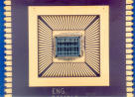
Circuit de cryptographie DES/AES/RSA
La réalisation de circuits intégrés de cryptographie est devenu aujourd’hui un enjeu majeur pour la confidentialité des informations contenues sur une carte à puce (carte bancaire, carte vitale, …). Le travail vise le développement d’un circuit de cryptographie implémentant l ’algorithme DES/RSA.
Implémentation matérielle de l’algorithme DES/AES/RSA

Slide 10
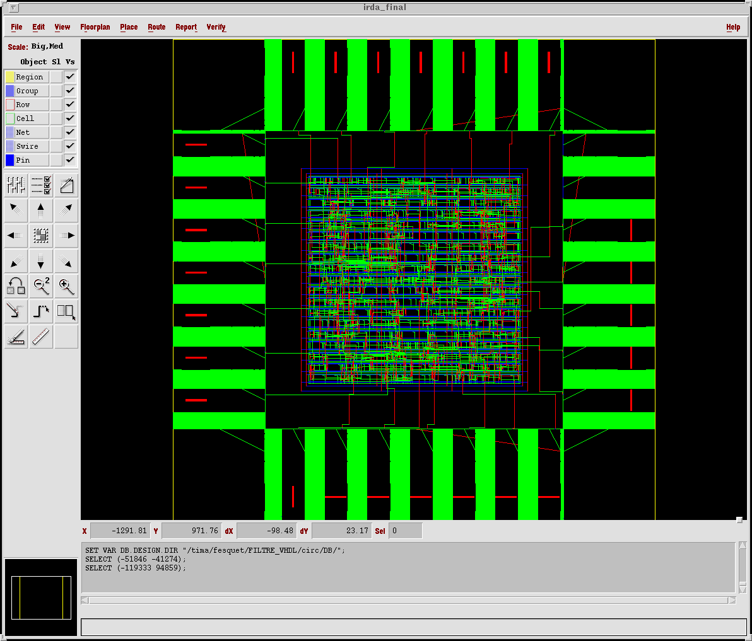
Circuit de communication IrDA
Le travail demandé est la réalisation d’un circuit implémentant la norme de communication infrarouge IrDA. Cette norme est extrêmement répandue (PC, PDA, Téléphone mobile, imprimantes, …) et permet la communication entre 2 objets. Le circuit devra suivre la spécification de la norme pour des débits allant jusqu’à 1.152 Mbit/s (voire 4 Mbit/s).
Implémentation de la norme IrDA
115 kbit/s, 0.576 Mbit/s, 1.152 Mbit/s

Slide 11
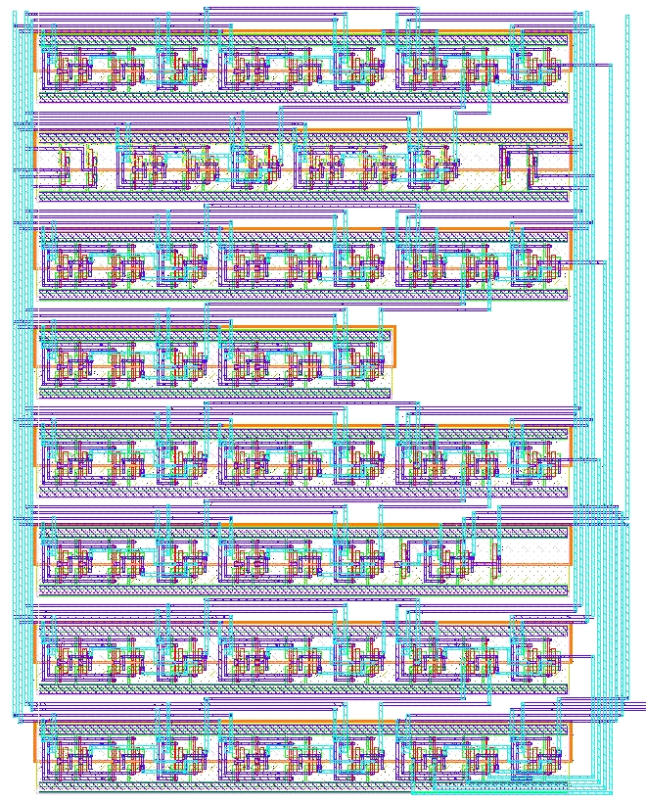
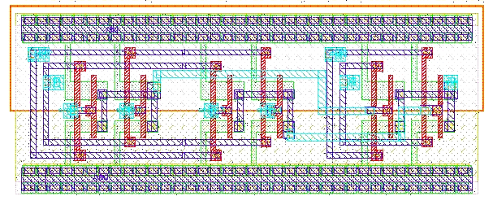
PLD pour la technologie asynchrone
Définition de l’architecture d’un bloc programmable
Etude d’une LUT
Implémentation du bloc
Fonction programmable sans aléa

Slide 12
Coprocesseur arithmétique IEEE
Ce projet a pour but la mise au point et la description en VHDL d'un circuit d'addition et de multiplication en virgule flottante.
Le standard IEEE754 définit les formats des opérandes et le résultat des opérations en virgule flottante. Il ne définit pas l'implémentation des opérateurs.
Projet
comprendre le format et les étapes de l'addition/multiplication virgule flottante
comprendre les techniques d’arrondi, de prédiction et de calcul spéculatif
Implémenter un coprocesseur fonctionnant sur un bus

Slide 13
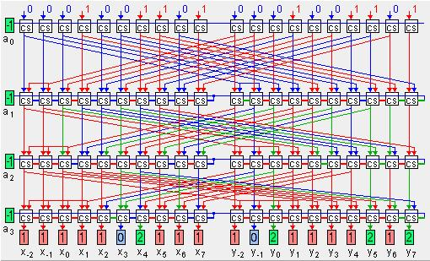
CORDIC – Calcul des sinus et cosinus
La réalisation demandée vise à concevoir un circuit numérique implémentant l’algorithme de calcul du sinus et/ou du cosinus d'un angle.
Cet algorithme est implémenté dans le coprocesseur mathématique des microprocesseurs.
CORDIC à double rotation 16 bits
CORDIC à double division 16 bits

Slide 14
Exponentiateur RNS
a₁
B
a₂
a₃
Ce projet a pour but de concevoir un opérateur capable d’exponentier avec de grand nombre. Ces techniques sont très précieuses pour des techniques de chiffrement en cryptographie
Modulo
2¹⁶
Modulo
2¹⁶-1
Modulo
2¹⁵-1
Décomposition en base RNS
Architecture pipelinée
Vecteurs de base
m₁ = 2¹⁶ m₂ = 2¹⁶-1 m₃ = 2¹⁵-1
Décomposition d’un nombre A
a₁ = A mod 2¹⁶ a₂ = A mod 2¹⁶-1 a₃ = A mod 2¹⁵-1
Retour dans la base d’origine
a₁^{B}
a₂^{B}
a₃^{B}

Slide 15
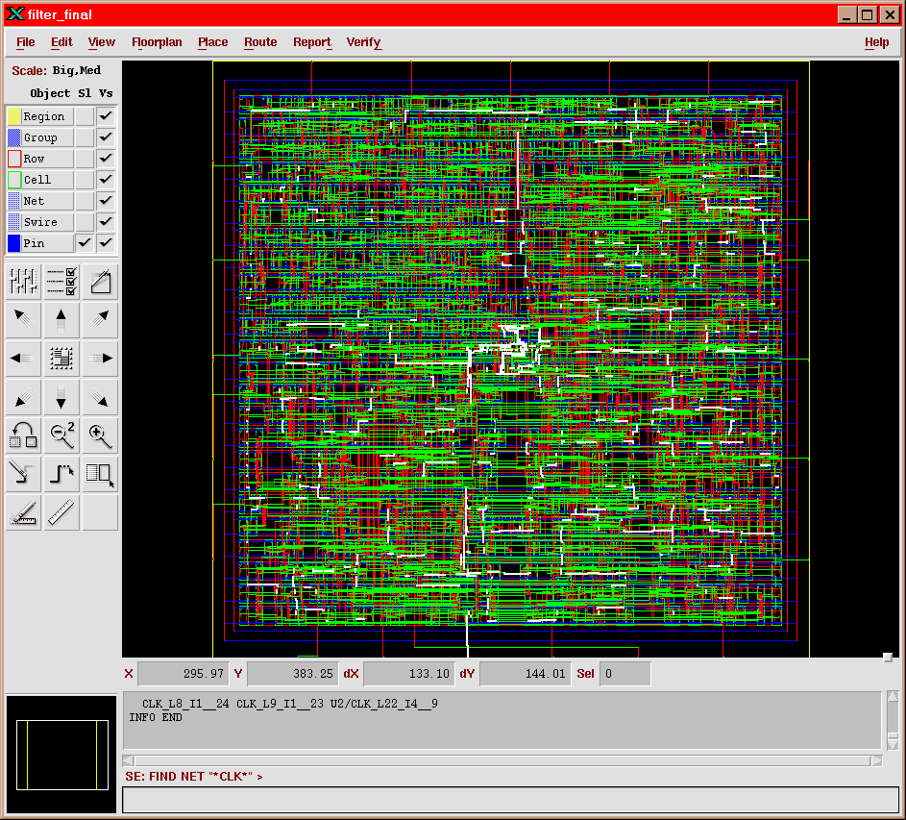



Filtre numérique programmable
Ce filtre numérique a pour objet le filtrage d’une séquence vidéo en temps réel. Ce filtre sera programmable. La signal de synchro vidéo permettra la synchronisation du filtre avec les trames et les lignes du signal vidéo.
Filtre numérique programmable bidimensionnel
Prototypage sur carte spécifique

Slide 16
Filtre à échantillonnage non uniforme
Contexte : Systèmes embarqués autonomes et objets communicants
Objectif : réduire la consommation d’au moins un ordre de grandeur
Objectif : Concevoir un filtre à échantillonnage non uniforme
On utilise une chaîne dont les données sont traitées que lorsqu’il y a des évènements
- Conception sans horloge
- Echantillonnage non uniforme
i_{k-1}
i_{k}
i(t)
Analog
Digital
i(t)
i_{k}
Magnitude
A-ADC
Asynchronous Digital
Signal Processing
o_{k}
dti_{k}
dto_{k}
quantum
t
dti_{k}

Slide 17
NoCtagon
Réaliser un Network on Chip
Implémenter les couches de routage
Travailler en commutation spatiale
Implémenter un arbitre capable de gérer les contentions

Slide 18
Calculateur 3D : Z-buffer
La 3D temps réel est basée sur l’affichage hautes performances de triangles. Les cartes graphiques des PCs sont construites autour d’un module d’affichage de triangles. La performance globale de la carte dépend essentiellement de la performance de ce module. C’est pour cette raison qu’il est indispensable de réaliser des opérateurs matériels performants pour obtenir une fluidité des mouvements dans les logiciels de jeux par exemple.
Ce projet vise la réalisation d’un module d’affichage hautes performances de triangles
Développement d’un environnement de test pour les images

Slide 19

Réseau de neurones micropipeline
Réaliser un réseau de neurones simple
Adopter un mode de synchronisation local
Architecture micropipeline
CNN, SNN, …

Slide 20


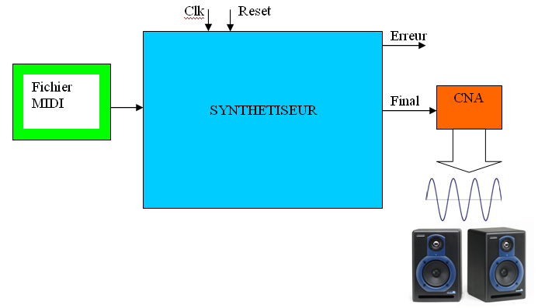
Synthétiseur
L’objectif est ici de concevoir un décodeur MIDI et un dispositif de synthèse de fréquences qui permettent de reproduire la musique d’une partition
MIDI est une norme
MIDI est un langage
(qui doit être interprété!)

Slide 21
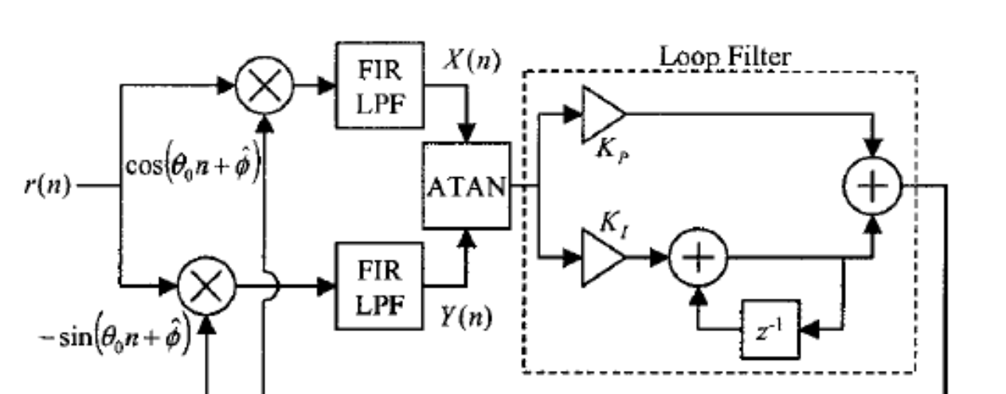
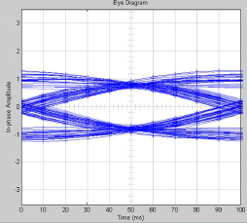
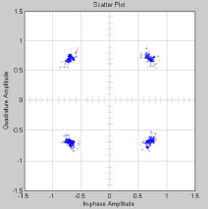
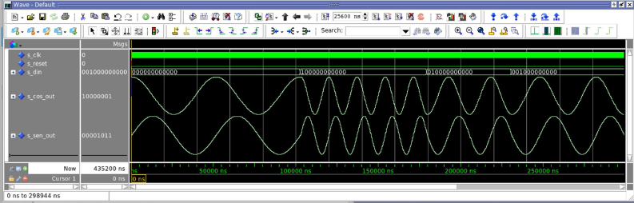
Conception d’un “baseband controller” pour radio en 2.4 GHz

Slide 22
Conclusion
Acquisition d’une méthodologie (de l’algorithme au circuit)
Description de circuits par langage (Verilog)
Simulation pré- et post-synthèse
Synthèse d’un circuit logique
Placement & Routage
Prototypage sur carte Altera NIOS-Excalibur
Prise en main des outils de CAO professionnels

Slide 23
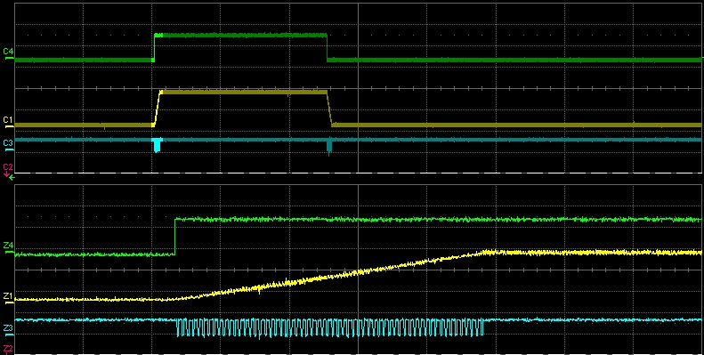
Détection de signaux par échantillonnage non uniforme
Réalisation d’une fonction asynchrone
Etude du fonctionnement d’une
logique robuste proche du seuil
Coopération avec TIMA
Areq
C
Delay
C
Cack
Breq
A
F(A,B)
Reg
C
B
Aack
Creq
Delay
Back
Echantillonnage non uniforme
Circuit micropipeline

